Slide 1
Chat App
Kelompok 5 :
Christoper Andrew Alifiannisa Alyahasna Wighneswara Muhammad Yusuf Mukharom Muhammad Ilham Indianto Carlo Win Marshal Raja Permata Boy

Slide 2
Penjelasan Aplikasi
Aplikasi yang kami buat menggunakan ftp-server dan socket untuk transaksi data. Aplikasi ini merupakan aplikasi desktop.

Slide 3
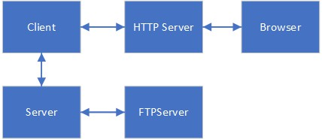
Deskripsi
Berupa room chat dengan tampilan GUI. Selain mengirim chat antara satu dengan yang lain, pengguna juga bisa saling mengirim file.
Workflow :

Slide 4
Fitur dari kuliah yang akan digunakan
Socket, Thread, Chat, threading, select, TCP
Socket - buat transisi data client-server
Thread - agar bisa menjalankan proses secara bersamaan
Fitur chat – untuk saling bertukar pesan
TCP – sebagai transaksi pesan
Select - untuk menangani banyak client dalam satu waktu

Slide 5
Pembagian Tugas
Socket dan Thread ( Kelompok Carlo dan Raja)
Thread, FTP , Gui (Kelompok Yusuf dan Ilham)
Fitur chat dan GUI (Kelompok Christopher dan Alifianissa)

Slide 6
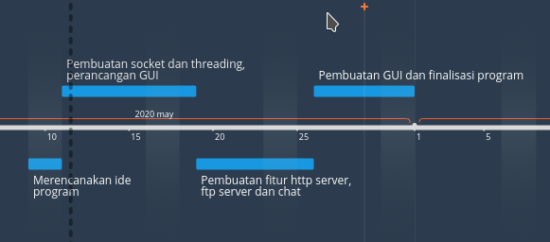
Timeline
Notes:
9 - 11 Mei: Merencanakan ide program
11 - 19 Mei: Memulai pembuatan socket dan threading, perancangan GUI
19 - 26 Mei: Pembuatan fitur http server, ftp server dan chat
26 Mei - 1 Juni: Pembuatan GUI dan finalisasi program

Slide 7
Target per Progress Meeting
22 Mei :
Socket, thread dan http server sudah selesai dikerjakan
27 Mei :
Fitur chat sudah mulai dikerjakan

